Slide 1
ПРАВО НА ЛЕКАРСТВЕННОЕ ОБЕСПЕЧЕНИЕ. ЗАКОНОДАТЕЛЬСТВО И ПРАКТИКА
Степанов Игорь Олегович, заместитель председателя Общественного совета по защите прав пациентов при Территориальном органе Росздравнадзора по Ярославской области, Председатель Ярославской областной общественной организации инвалидов –больных рассеянным склерозом «Гефест», к.м.н.

Slide 2
ВСЕОБЩАЯ ДЕКЛАРАЦИЯ ПРАВ ЧЕЛОВЕКА (Принята Генеральной Ассамблеей ООН 1948 год)
Каждый человек имеет право на жизнь, на свободу и на личную неприкосновенность (Ст.3) (Ст.20 Конституции РФ)
Каждый человек имеет право на такой жизненный уровень, включая пищу, одежду, жилище, медицинский уход и необходимое социальное обслуживание, который необходим для поддержания здоровья и благосостояния его самого и его семьи, и право на обеспечение на случай безработицы, болезни, инвалидности, вдовства, наступления старости или иного случая утраты средств к существованию по не зависящим от него обстоятельствам (Ст.25)(Ст.39 Конституции РФ)

Slide 3
КОНСТИТУЦИЯ РФ (СТАТЬЯ 41)
1. Каждый имеет право на охрану здоровья и медицинскую помощь. Медицинская помощь в государственных и муниципальных учреждениях здравоохранения оказывается гражданам бесплатно за счет средств соответствующего бюджета, страховых взносов, других поступлений.
2. В Российской Федерации финансируются федеральные программы охраны и укрепления здоровья населения, принимаются меры по развитию государственной, муниципальной, частной систем здравоохранения, поощряется деятельность, способствующая укреплению здоровья человека, развитию физической культуры и спорта, экологическому и санитарно-эпидемиологическому благополучию.

Slide 4
ФЗ-323 ОБ ОСНОВАХ ОХРАНЫ ЗДОРОВЬЯ ГРАЖДАН В РОССИЙСКОЙ ФЕДЕРАЦИИ (Ст.2)
Медицинская помощь - комплекс мероприятий, направленных на поддержание и (или) восстановление здоровья и включающих в себя предоставление медицинских услуг;
Медицинская услуга - медицинское вмешательство или комплекс медицинских вмешательств, направленных на профилактику, диагностику и лечение заболеваний, медицинскую реабилитацию и имеющих самостоятельное законченное значение;

Slide 5
ДВА АСПЕКТА «ПРАВА НА ЛЕКАРСТВО»
Возможность приобрести (купить, получить) любой лекарственный препарат*
Возможность получить лекарственный препарат на льготных условиях в соответствие с существующим законодательством
*Лекарственные препараты - лекарственные средства в виде лекарственных форм, применяемые для профилактики, диагностики, лечения заболевания, реабилитации, для сохранения, предотвращения или прерывания беременности (Федеральный закон от 12.04.2010 №61-ФЗ «Об обращении лекарственных средств»)

Slide 6
ПРАВО ПАЦИЕНТА НА ЛЕКАРСТВЕННОЕ ОБЕСПЕЧЕНИЕ
Субъективное право – потенциальная возможность субъекта (пациента) получить лекарство
Субъективное право – порождает обязанность другой стороны (органы власти) обеспечить реализацию данного право (законодательно закрепленный механизм)

Slide 7
НОРМАТИВНО-ПРАВОВЫЕ АКТЫ
Программа государственных гарантий бесплатного оказания гражданам медицинской помощи (Постановление Правительства РФ от 08.12.2017 № 1492 (ред. от 21.04.2018)
Федеральный закон «О государственной социальной помощи» от 17.07.1999 № 178-ФЗ (Статья 6.2 Набор социальных услуг п.1.1)
Постановление Правительства РФ от 30.07.1994 N 890 «О государственной поддержке развития медицинской промышленности и улучшении обеспечения населения и учреждений здравоохранения лекарственными средствами и изделиями медицинского назначения» (Перечень групп населения и категорий заболеваний)

Slide 8
ФЗ – 323 Статья 44. Медицинская помощь гражданам, которым предоставляются государственные гарантии в виде обеспечения лекарственными препаратами и специализированными продуктами лечебного питания
Редкие (орфанные) заболевания, которые имеют распространенность не более 10 случаев заболевания на 100 тысяч населения. Перечень редких (орфанных) заболеваний формируется Минздравом РФ на основании статистических данных и размещается на его официальном сайте в сети "Интернет".
Обеспечение лиц, больных гемофилией, муковисцидозом, гипофизарным нанизмом, болезнью Гоше, злокачественными новообразованиями лимфоидной, кроветворной и родственных им тканей, рассеянным склерозом, лиц после трансплантации органов и (или) тканей лекарственными препаратами осуществляется по перечню, утвержденному Правительством Российской Федерации и сформированному в установленном им порядке.

Slide 9
ИСТОЧНИКИ ИНФОРМАЦИИ
Государственный реестр лекарственных средств
grls.rosminzdrav.ru
Перечень жизненно необходимых и важнейших лекарственных препаратов для медицинского применения на 2018 год (Распоряжение Правительства РФ от 23 октября 2017 г. № 2323-р)

Slide 10
ОГРАНИЧЕНИЯ ДОСТУПНОСТИ
Отсутствие препаратов на период перерегистрации
Регулирование максимальной цены (отсутствие выгоды для производителя и продавца)
Низкая стоимость препарата (отсутствие выгоды для продавца)
Импортозамещение (выгода для российского производителя, но отсутствие выбора для пациента)

Slide 11
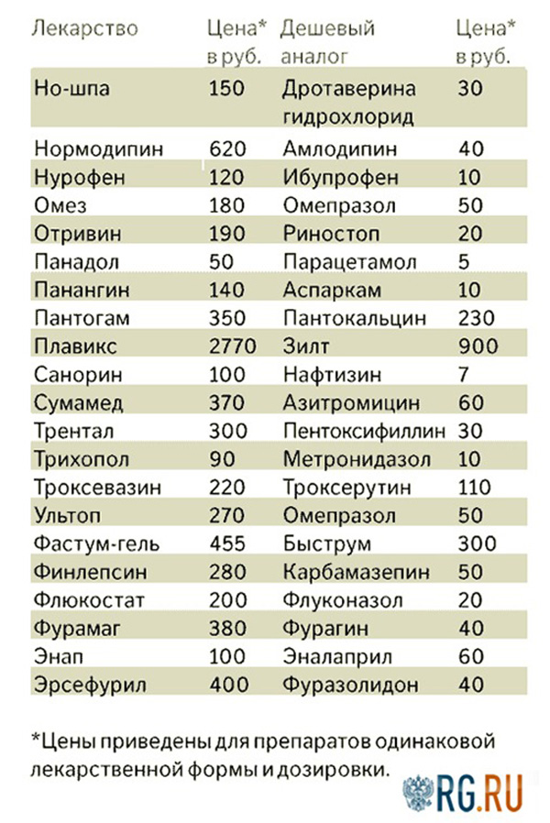
ВОЗМОЖНОСТЬ ВЫБОРА

Slide 12
ГАРАНТИИ ОТ САНКЦИЙ
В ответ на широко обсуждаемые в обществе - санкционные списки на лекарства, Елена Максимкина, Директор Департамента лекобеспечения, снова подчеркнула: "...что никакие списки лекарственных препаратов Минздрав не формирует и не собирается формировать. Если кто-то и что-то и будет формировать, то это будет другой Минздрав. Право человека на жизнь и здоровье неприкосновенно!".

Slide 13
VII Всероссийский конгресс «ПРАВО НА ЛЕКАРСТВО» (17 мая 2018 г.)
Начальник Управления контроля за реализацией госпрограмм в сфере здравоохранения Росздравнадзора Виктор Фисенко сказал что, в минувшем году ведомство выявило снижение объемов затрат региональных бюджетов на льготное лекарственное обеспечение в 26 регионах страны. Люди жалуются на отказ в выписке рецептов, если нужного препарата нет в аптеке. Хотя формально такой отказ равносилен отказу в оказании медицинской помощи и является преступлением, напомнил Фисенко.

Slide 14
По жалобам, признанным полностью или частично обоснованными, выявлены следующие типичные нарушения
При оказании медицинской помощи
Несоблюдение стандартов медицинской помощи, клинических рекомендаций, критериев качества медицинской помощи;
Льготное лекарственное обеспечение
Отказ в выписке льготных рецептов
Нарушение права на медицинскую помощь в гарантированном объеме, в соответствии с ТПГГ бесплатного оказания гражданам медицинской помощи;
Нарушение требований к содержанию и форме предоставления информации о деятельности медицинских организаций, размещаемой на официальных сайтах в информационно-телекоммуникационной сети «Интернет»;
Нарушение правил предоставления платных медицинских услуг.
Отсутствие лекарственных препаратов в аптеках
Несоблюдение правил назначения лекарственных препаратов
Отказ в организации отсроченного обслуживания льготных рецептов

Slide 15
ПРОБЛЕМЫ ЛЬГОТНОГО ЛЕКАРСТВЕННОГО ОБЕСПЕЧЕНИЯ
Кроме того Росздравнадзор продолжает фиксировать снижение числа получателей льготных лекарств – не получая необходимых препаратов, люди предпочитают выходить из программ льготного лекобеспечения. В 2017 году это число уменьшилось на 2,2%, а за первые месяцы 2018года – еще на 1,8%. На сегодняшний день льготные лекарства получает лишь 3,2 млн человек из 15,6 млн имеющих на это право, уточнила Максимкина. И такая ситуация еще больше снижает возможности льготного лекобеспечения – чем меньше остается в программе пациентов, тем ниже объемы ее финансирования.
По мнению экспертов, какой бы непопулярной мерой не представлялся отказ от монетизации льгот, делать это придется. «На сегодняшний день регионы получили около 40 млрд рублей на закупки лекарств, – рассказала Максимкина. – Но еще более 120 млрд монетизировано. И не факт, что эти деньги люди тратят на лекарства. Справедливо ли то, что, если человеку не нужны лекарства, он забирает из системы средства, нарушая принцип солидарной ответственности?». В настоящее время Минздрав готовит законопроект изменений в систему лекобеспечения, связанный с отменой монетизации для новых льготников. Существующие выплаты сохранятся, иначе социального взрыва будет не избежать.

Slide 16
МНЕНИЕ МИНЗДРАВА РФ
«Существующая сегодня система – дефектна и сколько ее не латай, будут появляться все новые и новые прорехи. Нужно менять сам подход», – считает Максимкина. По ее словам, сейчас ведомство изучает зарубежные модели лекстрахования. Назначенные врачом лекарства входят в медицинскую страховку практически во всех развитых странах. Но где-то лекарства по рецепту врача полностью бесплатны для пациентов, где-то есть фиксированные соплатежи или платеж в процентах от цены. Но главное – больные получают адекватное лечение. Одна из распространенных мировых моделей – классическое лекарственное страхование – заключается в том, что все население делает ежемесячные отчисления, а лекарства получают пациенты в случае болезни. Интересная схема используется во Франции, рассказала Максимкина. Здесь процент возмещения цены зависит от эффективности препарата, и за наиболее эффективные лекарства государство готово платить до 100% стоимости.

Slide 17
СПАСИБО ЗА ВНИМАНИЕ!

